Slide 1
Ажык класс шагы.
Темазы: «Ада- амыдыралдын
камгалакчызы»

Slide 2
Сорулгазы:
Уруглар кижизидилгезинге хамаарышкан сумелерни, улегер домактарны, тыва чанчылдарны ооредири;
Эр угаанга чаагай сеткилге, деткимчеге эрес дидим чорукка, огбелеринге эки хамаарылгалыг болурун чедип алыр;
Адашкыларнын аразында харылзааны улам ынай быжыктырары, ажы-толду келир уенин амыдыралынга кижизидери.

Slide 3
Байыр чедириишкини.
Эртенгинин мендизи–биле хундулуг адалар, оолдар база башкылар. Кел чыдар «Ада чурт камгалакчыларынын» база «Шагаа» будуузу-биле силерге кан-дег кадыкшылды, ог-буленерге аас-кежикти , езулуг ада хулээлгенерни кууседип турарынар дээш шуптунарга байыр чедирип тур.

Slide 4
Улегер домактар:
«Ада-ие кандыг болур, ажы-толу ындыг болур».
«Ада созун ажырып болбас ,
Ие созун ижип болбас».
«Наказ отца запоминай,
Слово матери уважай».
«У кого есть отец, у того спокойный нрав».
«Чер - ием, дээр – адам».

Slide 5
Шулук «Ындыг боор бе?» Автор: Даш-оол Монгуш
«Ада-ие багай чанын
Ажы-толу дозей бээр» - деп,
Улуг кижи чагыг созун
Уран дыннааш сагышсыраан.
Чангыс классчы эжи Сайдаш
Сагыжынга кирип келген.
Чаштан тура оскен болгаш,
Салым-чолу дувуреткен.
Ада-ие арагалаар,
Ажыл кылбас тоянчылаар,
Торел ханы доскелчокпай
Дозей берзе кончуг багай.
Амыдырал таваан салыр
Ада кижи ындыг боор бе?
Ам-даа болза кызар кылдыр
Ачазынга чагыыр бис бе?

Slide 6
Ада кижи улегерлиг боор.
Уруглар кижизидилгезинге ада кижинин улегер чижээ чуден-даа артык салдарлыг дээрзин чамдык адалар тоомчага албайн баары хомуданчыг.

Slide 7
Улегерин коргус акый. Авт.: Даш-оол Монгуш.
Коорге-ле папирозун чырыкдапкан, Бичии кижи никотинге чанчыга бээр,
Кооргеткен дег, дыка таваар тыртып орар. Бичен акым таакпылай бээр апарып-тыр,
Бажым аарып кускум келир апарып-тыр, Даады ындыг багай чанын каап ап кор,
Бажын долдур таакпылай бербе, акый. Дашкаар унуп, кудумчуга тыртып ап тур.
Холун эртир ыштыг черге хунзээр болгаш,
Хорек ажып, кеткен хевим ышсып келир.
Оорлерим «кузумзуун!» - дээш менче коргеш,
Оскелексеп чанымдыва келбейн турлар.
Эртен келир кичээлдерим аайлап алыйн,
Эжиин ашкаш, секпередип каар сен бе?
Ажыг ышка чеже орар эжим-биле,
Агаарлапкаш, ынчаш келгеш кылып алыйн.
Оске башка улус эвес дунмаларын
Окпе аарып, хоочураза кончуг багай,
Унуп барып, таакпылаары берге дивейн
Улегерин, улуг кижи коргус акый!

Slide 8
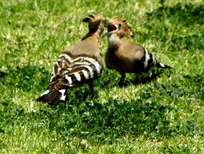
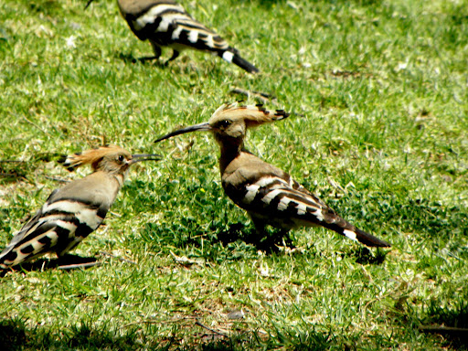
«Итпиктер болгаш оларнын оолдары.»
Автору : Кужугет Сырга -6 кл
Итпиктер: Ачазы- Бурундукай Мерген
Авазы- Салчак Сюзана
Оолдары: улуг оглу - Донгак Чингис
Дунмалары: ОоржакЧылгычы
Суге-Маадыр Начын
Суктермаа Саша
Санчат Буяндай
Саая Чингис
Килин Менги

Slide 9
Бир-ле эртен ийи чонук итпиктер бо удаада уязындан-даа ужуп унуп албас апарганын билип кааннар. Аяс, чырык хунче коорге, чуу-даа барык козулбес – карактары ковуктелир, четпестээни ол болган. Кырып деп чуве бо-дур! Оларнын аныянда алдын-сарала чараш чуглери-даа тазарып баскыраан, чугле кудуруктарында, кааш ходугур дуктери безин кургаг будуктар дег тоглап эгелээн… Кыргыннар назы догуп, куш шыдалынын ынайтаанын, карак-кулаанын четпестээнинге мунгарап, хунун манап, хуурек даянгаш олурупканнар. Ирей-кадай ийи итпик, бисти ажы-толувус-даа уткан-дыр дижип, мунгарап, чугаалажып олурда, оларнын улуг оглу ужуп келген. Оол ада-иезинин чонуп баскыраанын коргеш, карактарынын четпестээнин база билип кааш, уя сынмас дунмаларын догерезин чыып экээр дээш ужуп чоруй барган. Удаваанда ада-иезинин уязын сынмас кылдыр уруг-дарыг шупту соктуп келген, ийи кырганнын ажы-толу шупту чыглып кээрге, оларнын улуу мынча дээн:

Slide 10
- Кыргын ада-иевис бисти догеревисти остурер дээш, амыр-дыжын бодавайн, аас-кежикти шаннаан, амыдыраар арганы берген болгай. Аал-уявыска остур азыраарда биске шуптувуска денге ынак чордулар. Ам бо хунде олар кыраан-дыр: ботары аъш-чем тып ап шыдавас, карактары четпестээн. Ада-иевиске дузалаар хулээлгевис бар болгай, дунмаларым. Акызынын ол созунун соонда, шупту демниг ажылдап эгелээннер. Удаваанда чаа, чылыг уя-даа белен, кат-чимис, эм оът-сиген-даа белен болган. Ада-иезин ажы-толу чаа уяже кожургеш, эм-дом оът-сиген, кат-чимистин хандызы-биле кырааннарнын карактарын элчип-селчип, дун-хун чок хайгаарап тургаш, эмнеп алганнар. Ада-иезинин карактары экирип эгелээрге олрар ажы-толун танып, ооруп-хоглеп, байырлап турганнар. Ада-иезинин ажы-толунге ханы ынакшылы, ажы-толунун оларнын мурнунга хулээлгезин шынчы куусеткени – итпиктерни база катап карактандырганы ол ышкажыл.

Slide 11
Ада-ие болгаш уруглар кижизидилгези. Сумелер.
Ада-ие улус кандыг боорул деп айтырыг болганчок салдына бээр. Анаа хой, янзы-буру харыыларны берип турар. Бистин билип турарывыс-биле алырга, ол харыыларнын бирээзи – будуш дугайында чугаа. Чуге дээрге уруг торутунуп кээрге-ле оон хиндиин адап, оон эгелээш-ле оол, кысты, келир уеде келин, кудээни, ада-иени толевилеп эгелээр. Назы-хар чедип турда туруштуг, чуткул-соруктуг, ажыл-ишчи ада-ие кылдыр кижизитинген турар ужурлуг.

Slide 12
АДА КИЖИ.
Эр улусту ог-буленин азыракчызы, даянгыыш-чоленгизи, камгалакчызы (чаглаа) болур кылдыр бойдус чайгаар чаяаган чуве-дир. Ынчангаш оол кижи куш-шыдалдыг, кудер эр кылдыр озери черле албан, а бир эвес ол арган, ырбаска болур болза, амыдыралга оон улуунче таваржыр кадыг, куш ундурер ажылдарны кылып шыдавайн, чоокка чованчыг, ыракка ыянчыг-даа апаар. Чоннун тоолдары, тоолчургу чугаалары-биле алырга, оол уруг Дээр – адазын, Чер – иезин дамчыштыр куш шыдал кирер, оон ат-шолазын безин олар-биле холбаан боор – Дээр оглу Демир-Моге, Хун оглу Хулер-Моге, Ай оглу Алдын-Моге дээш оон-даа хой чедингир, мерген ат шолаларны адап тып болур.
Амгы уеде куш-шыдалды сайзырадырынын тускай хой-хой аргалары бар. Ону билдингии-биле ажыглап, боттарынга таарыштырып тургаш, даштындан коорге шилгедек, куш-шыдалдыг кылдыр бодун эдип чазап алган оолдар чараш.

Slide 13
Тоогузунде
Тыва чоннун тоогузунде оол уругнун кижизидилгези аът-биле сырый холбашкан. Оон ужуру улуг. Аъттыг болуру дээрге, ону камнаар, ажаар, карактаары, анаа ынаа болгай. Аъттыг кижи ол эки шынарны шингээдип алыр болганда кижилерге , оске-даа дириг амытаннарга чаагай сеткилдиг болурунун эге-дозун оон алыр. Кижиге, малга каржы, ыт-куш соккулаар оолду (эр кижини) коорге, чаржынчыг болур.

Slide 14
Тыва чанчылдар. Тыва ёзу-чанчылдар-биле алырга, чугле эр кижинин кылыры тускай ажылдар бар болгай: - чылгы мал кузеттээри, - бода соп, шээр мал озеп аайлаары, - эът быжырары, эът кезери, - кышка тускай чем хырбача, ууже кылыры дээрге-ле эр кижиге хамааржыр. Эр кижи эр угаанныг болур дээр болгай. Ол чугле амыдыралдын нарын айтырыын шиитпирлээринде, эр адын сыкпазында, улус дорамчылавазында эвес. Эр угаан чаагай сеткилге, деткимчеге, эрес дидим чорукка, огбелеринге эки хамаарылгага база коступ кээр. Ынчангаш эр кижи ургулчу эр угааныг чоруур ужурлуг. Эр кжинин хоомейлеп, ырлап ёзулалдар билири база будуш. Ынчалза- даа «оол уруг ааспырак, уен-даян, улус дорамчылаан состер эдерге, сузуу кудулаар» деп чувени утпайын, шуугап хой чуве чугаалавас болза, улам эки.

Slide 15
«Ада кижи кандыг болурул?» Амгы уеде ада кижи кандыг болурул деп айтырыгнын харыызы нарын болгаш делгем. Ону кысказы-биле тодаргайлаарга мындыг: 1) школаны эки дооскаш дээди азы ортумак тускай эртемниг болуру, 2) ус-дарган мергежилди чедип алыры: чазаныкчы, даараныкчы, каннакчы, эки чем кылып билири дээш оон-даа оске. 3) кежээ, кандыг-даа ажылды чогаадыкчы ёзу-биле кылыры. 4) ажы-толдуг болуру, оларны толептиг кижизидеринче сагыш салыры. 5) чоннун ужур-чанчылдарын билири, сагыыры. 6) улус-чоннун сагыш сеткилин хогледип, оожуктуруп билири. 7) бергелерден кортпазы, оларны чуткулдуг ажып эртери. 8) кадайынга, уругларынга ынаа. 9) ог-булезин унелээри.

Slide 16
Ада кижинин кол шынарлары Ада кижинин кол шынарлары бо негелделерге дугжуру кузенчиг. Ынчалза-даа адаларнын аразында хостуг чаннаар адалар ам-даа бар. Олар мындыг болгулаар: ажылдан оспаксырааш, арагага сундугар. Чуртталгага ачазы – оглунун башкарыкчызы, дагдыныкчызы бооп, ону ажыл-ишке, эки аажы-чанга ооредири оон амыдыралчы хулээлгези, а оглу – ачазынын монгеде эдерикчизи, оон изин истеп, оруун оруктап чорааш, экиге ооренип, бактан чайлавышаан, бедик угаан-медерелдиг, ажыл-агыйжы, эвилен-ээлдек, амгы шагнын эки шынарларын бодунга синниктирген толептиг хамааты болуп озер. Ада кижи биле оглу чугле мынчаар удур-дедир карактажып, камгаланып чоруур болза, арагалааар, чурум урээр, херек уулгедир оолдар эвээжээр деп чуведе чигзиниг чок. Уругларны торээн чонунга толептиг, ниитилелге ажыктыг, тура-соруктуг кылдыр кижизидерин ада-ие бурузу кузээр. Ажы-толу озуп келгеш ада-иезин хундулеп, чыргалдыг чурттадыры оларнын чымыжын дедир эгиткени болур.

Slide 17
Оюн: «Айтырыг – харыы».
1. 7 каттап хемчээш каш каттап кезерил?
2. Кым шупту дылдарга чугааланып билирил?
3. Шериг эрткен эр-кижинин документизи?
4. Бир эвес чагырга даргазы болган-дыр сен канчаар
ажылдаар сен?
5. Угаанныгнын – 7 уду?
6. Оореникчи ону кууседип кылып аар, а ону чивес?
7. Компотка кандыг чемни холувазыл?
8. 5 ужуктун дузазы-биле «мышеловка» деп состу бижиир?
9.Чангыс чер чурттуг ат- сураглыг адаларывысты адап
корунер?
10. Ада кижинин эки талаларын чугаалап корунерем?

Slide 18
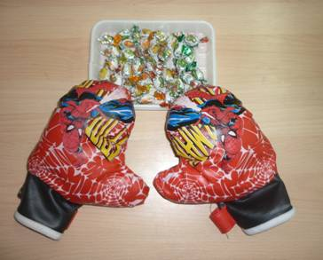
Оюн: кым эн дургенил?
Хол хавын кедип алгаш конфеталарны часкаш чиир.

Slide 19
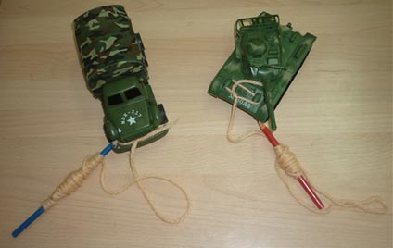
Оюн: «Эн-эки чолаачы».
Кым мурнай халдып кээрил,ол тиилээн болур.

Slide 20
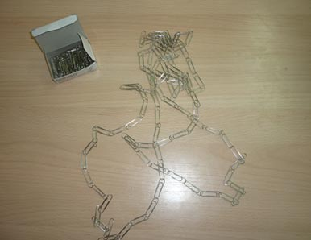
Оюн: «Чинчиден белекке бер»

Slide 21
Школа-ийи дугаар бажынывыс.
Бистин школавыста шупту-105 оолдар,
77- адалар бар. Суурувуста шупту эр улустун саны .Эн хой оолдарлыг класс-7 класстар, ында 18 оореникчи бар. Чугле оолдарлыг, хой-ажы-толдуг ог-булелер-8. Адаларынын изин баскан эртем дооскан оолдар -2. Улегерлиг адалар-22, хой-ажы-толдуг адалар-30.

Slide 22
Чогаадыглар :«Мээн ынак ачам»
5класс: К.Айбес- «Ачам озуп келгеш, чалгаа болбайн кежээ чор деп, чагыыр кижи».
Д.Билзек-Ачам мени мынча деп чагыыр кижи «Чалгаа кижи хирлиг боор, кежээ кижи арыг боор».
С-М .Начын- «Озуп келгеш арага, такпы тыртпас сен оглум» деп чагыыр.
С.Айслуу- «Д.Артыш акымга ак сут дег орукту, Ленин дег угаанныг боорун кузедим» деп бижип турар.
А.Айрана- «Мээн ачам узун, кижизиг кижи. Бодунун авазы, ачазы эки чоруур кылдыр база чагып сумелеп чоруур»
Чем кылырынга ынак, ачам менээ дыка-дыка ынак».

Slide 23
Оюн:»Аът кожуу»
1аът
 | 2
 |  | 3 |  |  |  | 32аът
Шыдыраа оюнунда эн-не чараш, тывынгыр коштуг бодаларнын бирээзи-аът.
Диаграмма Шыдыраа шолунун чартыы 32 каракта аът.

Slide 24
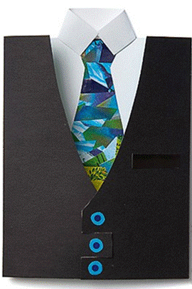
«Байыр чедириишкини»
Холдан кылган
ажылдарын, ачаларынга
белек кылдыр бээр.
«Ада чурт камгалакчыларынын хуну-биле!»
Эр-хей адалар!

Slide 25
Туннели
Класс шагынга эки киришкеннинер дээш четтирдивис.
Шуптунарга чедиишкиннерни кузедивис!

